Slide 6
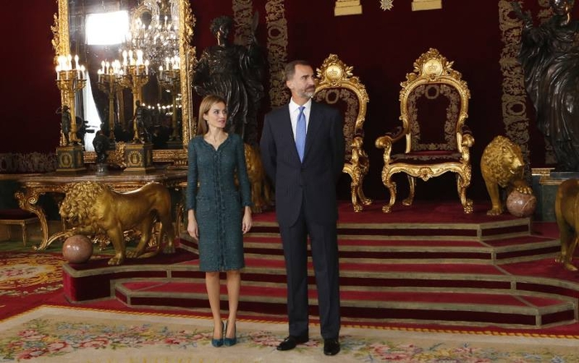

Slide 8
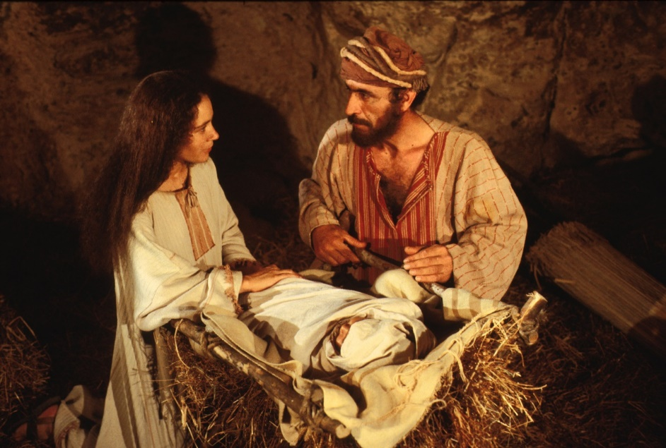
MILYEN VOLT JÉZUS?
Isten a legdrágábbat küldte el!

Slide 9
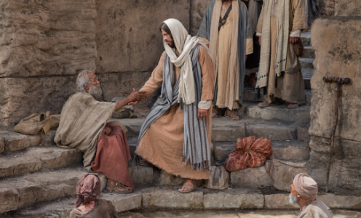
Milyen volt Jézus?
Észrevette azt, aki szenved!
GYÓGYÍTOTT minden betegséget!

Slide 10
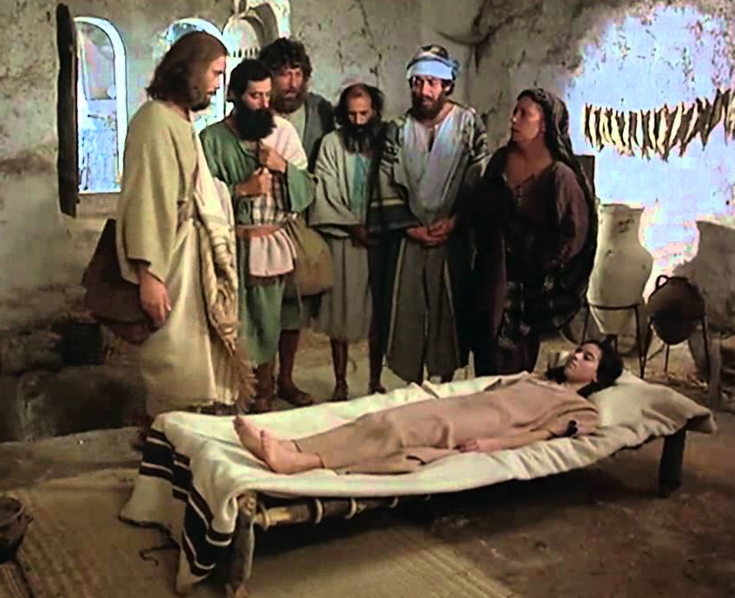
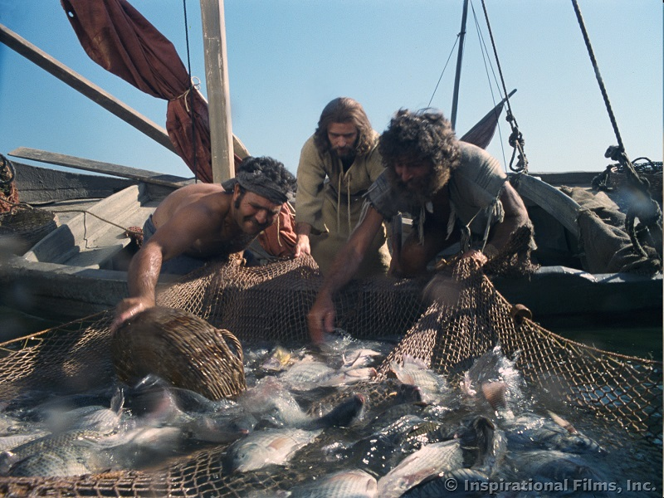
Az Úr Jézus hatalmas, mint az ő apukája, Isten! Számára nincs semmi lehetetlen!
Az Úr Jézus együtt érző, segítőkész!
Megérti, ha veszteség, gyász ér!
Ő nem változott!
MA IS UGYANAZ!

Slide 11
Jézus tudja, mi a kísértés, mert mindenben tapasztalta a kísértést hozzánk hasonlóan, mégsem tett bűnt!
Nem olyan Jézus Krisztus, aki ne tudna együtt érezni erőtlenségeinkkel, gyengeségeinkkel.
Ő a szabadító

Slide 12
Tapasztalta a szomorúságot, - hogy nem értették meg (családja sem) - hogy ellene fordultak, - csúfolták, - barátai elhagyták, elárulták, megtagadták. Lehet, hogy te is tapasztalod ezt. Ő megért! Igazi Főpapunk, közbenjáró az Atyánál

Slide 13
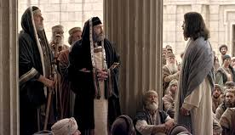
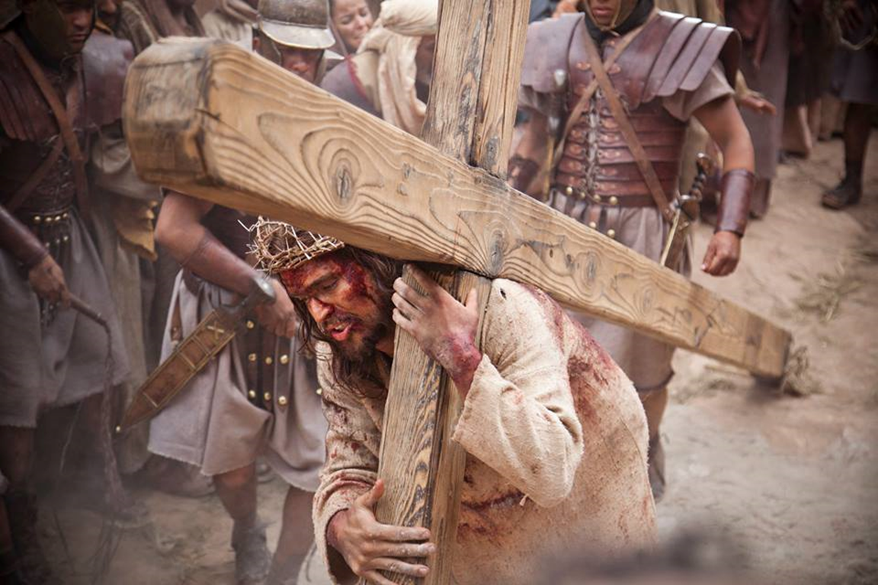
Jézus Krisztus annyira szeret, hogy vállalta, …
… hogy megvádolják,
megkínozzák, elítéljék!
Értünk, helyettünk!

Slide 14
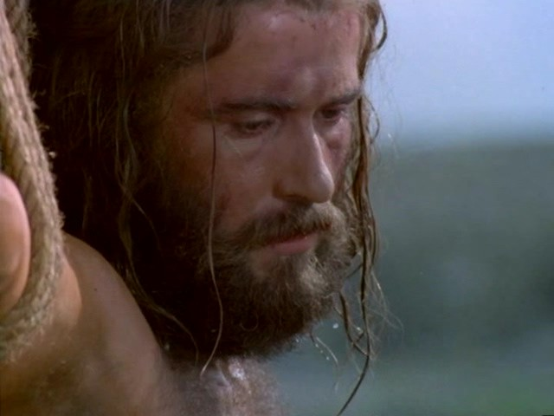
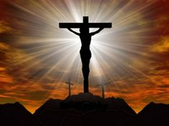
Vállalta, hogy az életét adja oda érted, értem! Azért, hogy örök életünk legyen.
Minden bűnünkért meghalt a kereszten.

Slide 15
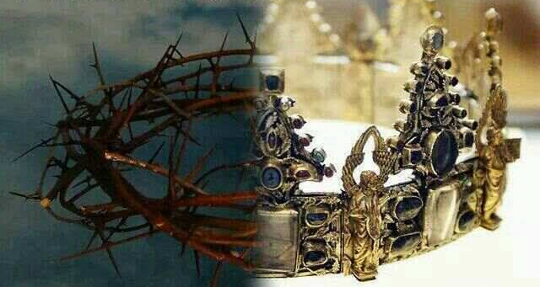
Elvégezte a mi megváltásunkat. A vérével fizette ki a bűneinket! „Méltó vagy, mert megölettél, és véreddel vásároltad meg őket Istennek.”

Slide 16
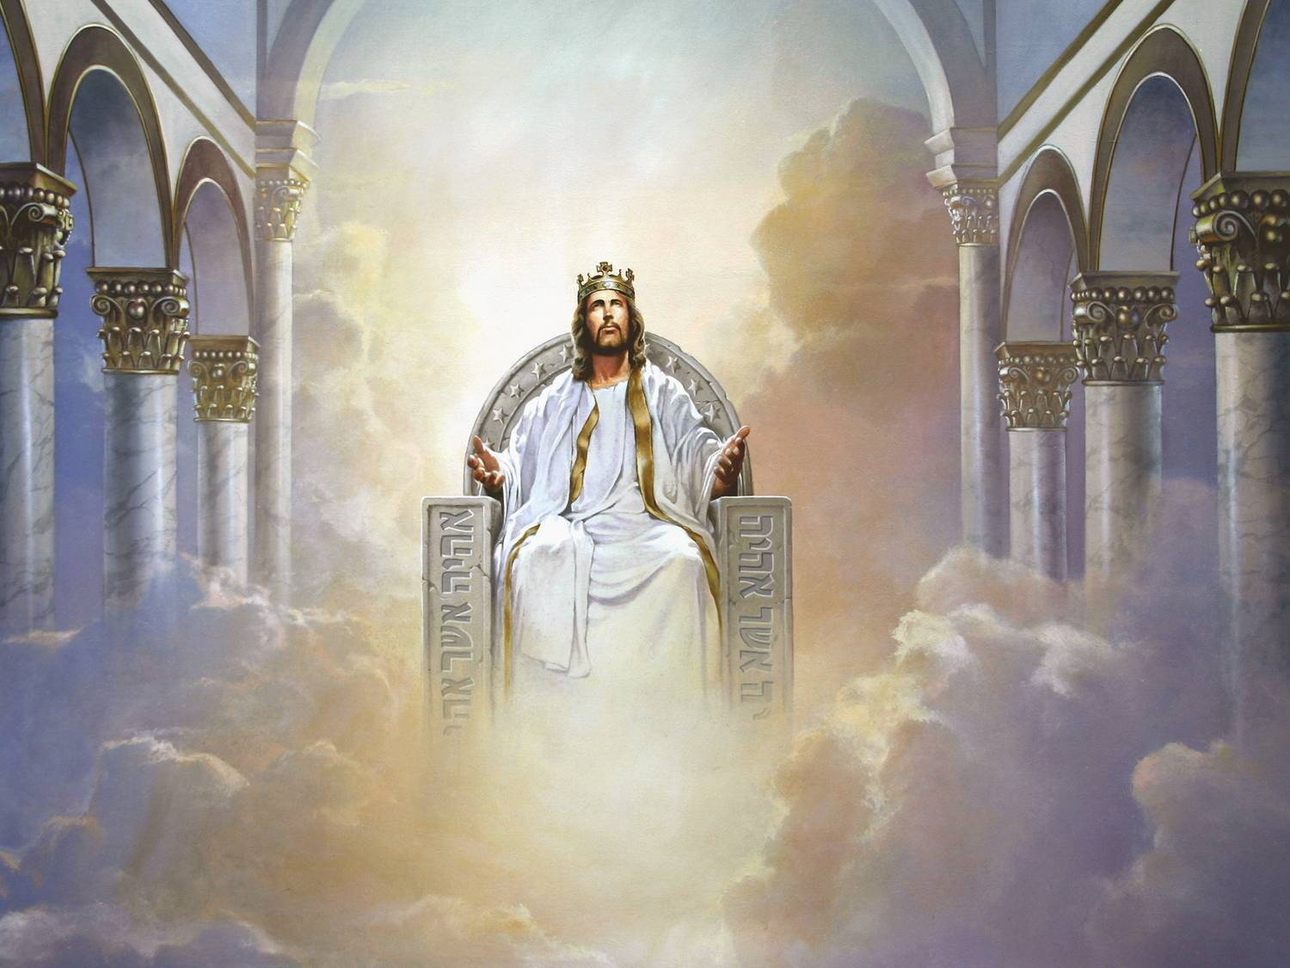
„Miután feltámasztotta a halálból, a jobbjára ültette a mennyekben, feljebb minden méltóságnál és
hatalmasságnál.”
A világ felett a királyi uralom a mi Urunké, és az Ő Krisztusáé lett! És Ő fog uralkodni örökkön, örökké.
Jézus így szólt:
Nekem adatott minden hatalom
mennyen és földön.

Slide 17
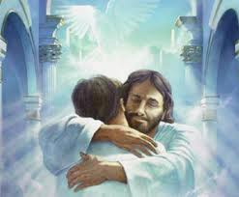
hogy irgalmat nyerjünk, és kegyelmet találjunk, amikor segítségre van szükségünk. Zsidók 4:16
Járuljunk hát bizalommal a kegyelem trónusához,

